Slide 1
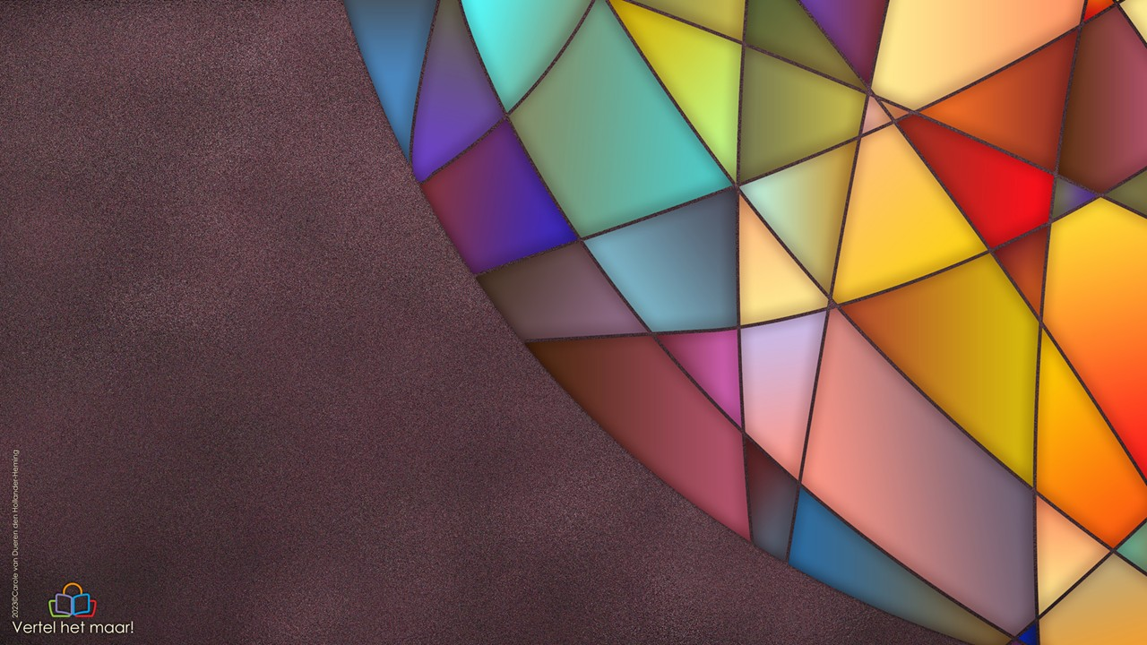
8e projectmoment
Welkom bij de projectverbeelding
Notes:
Moment voor de kinderen om bij de projectverbeelding te komen.
Klik om naar de volgende dia te gaan.

Slide 2
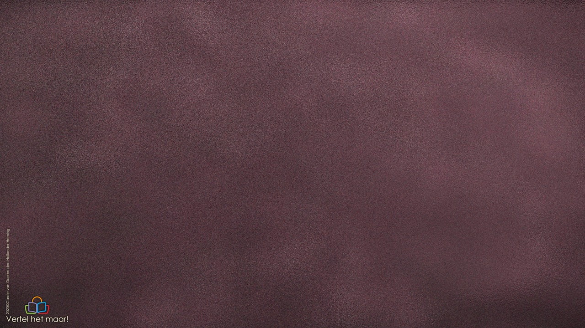
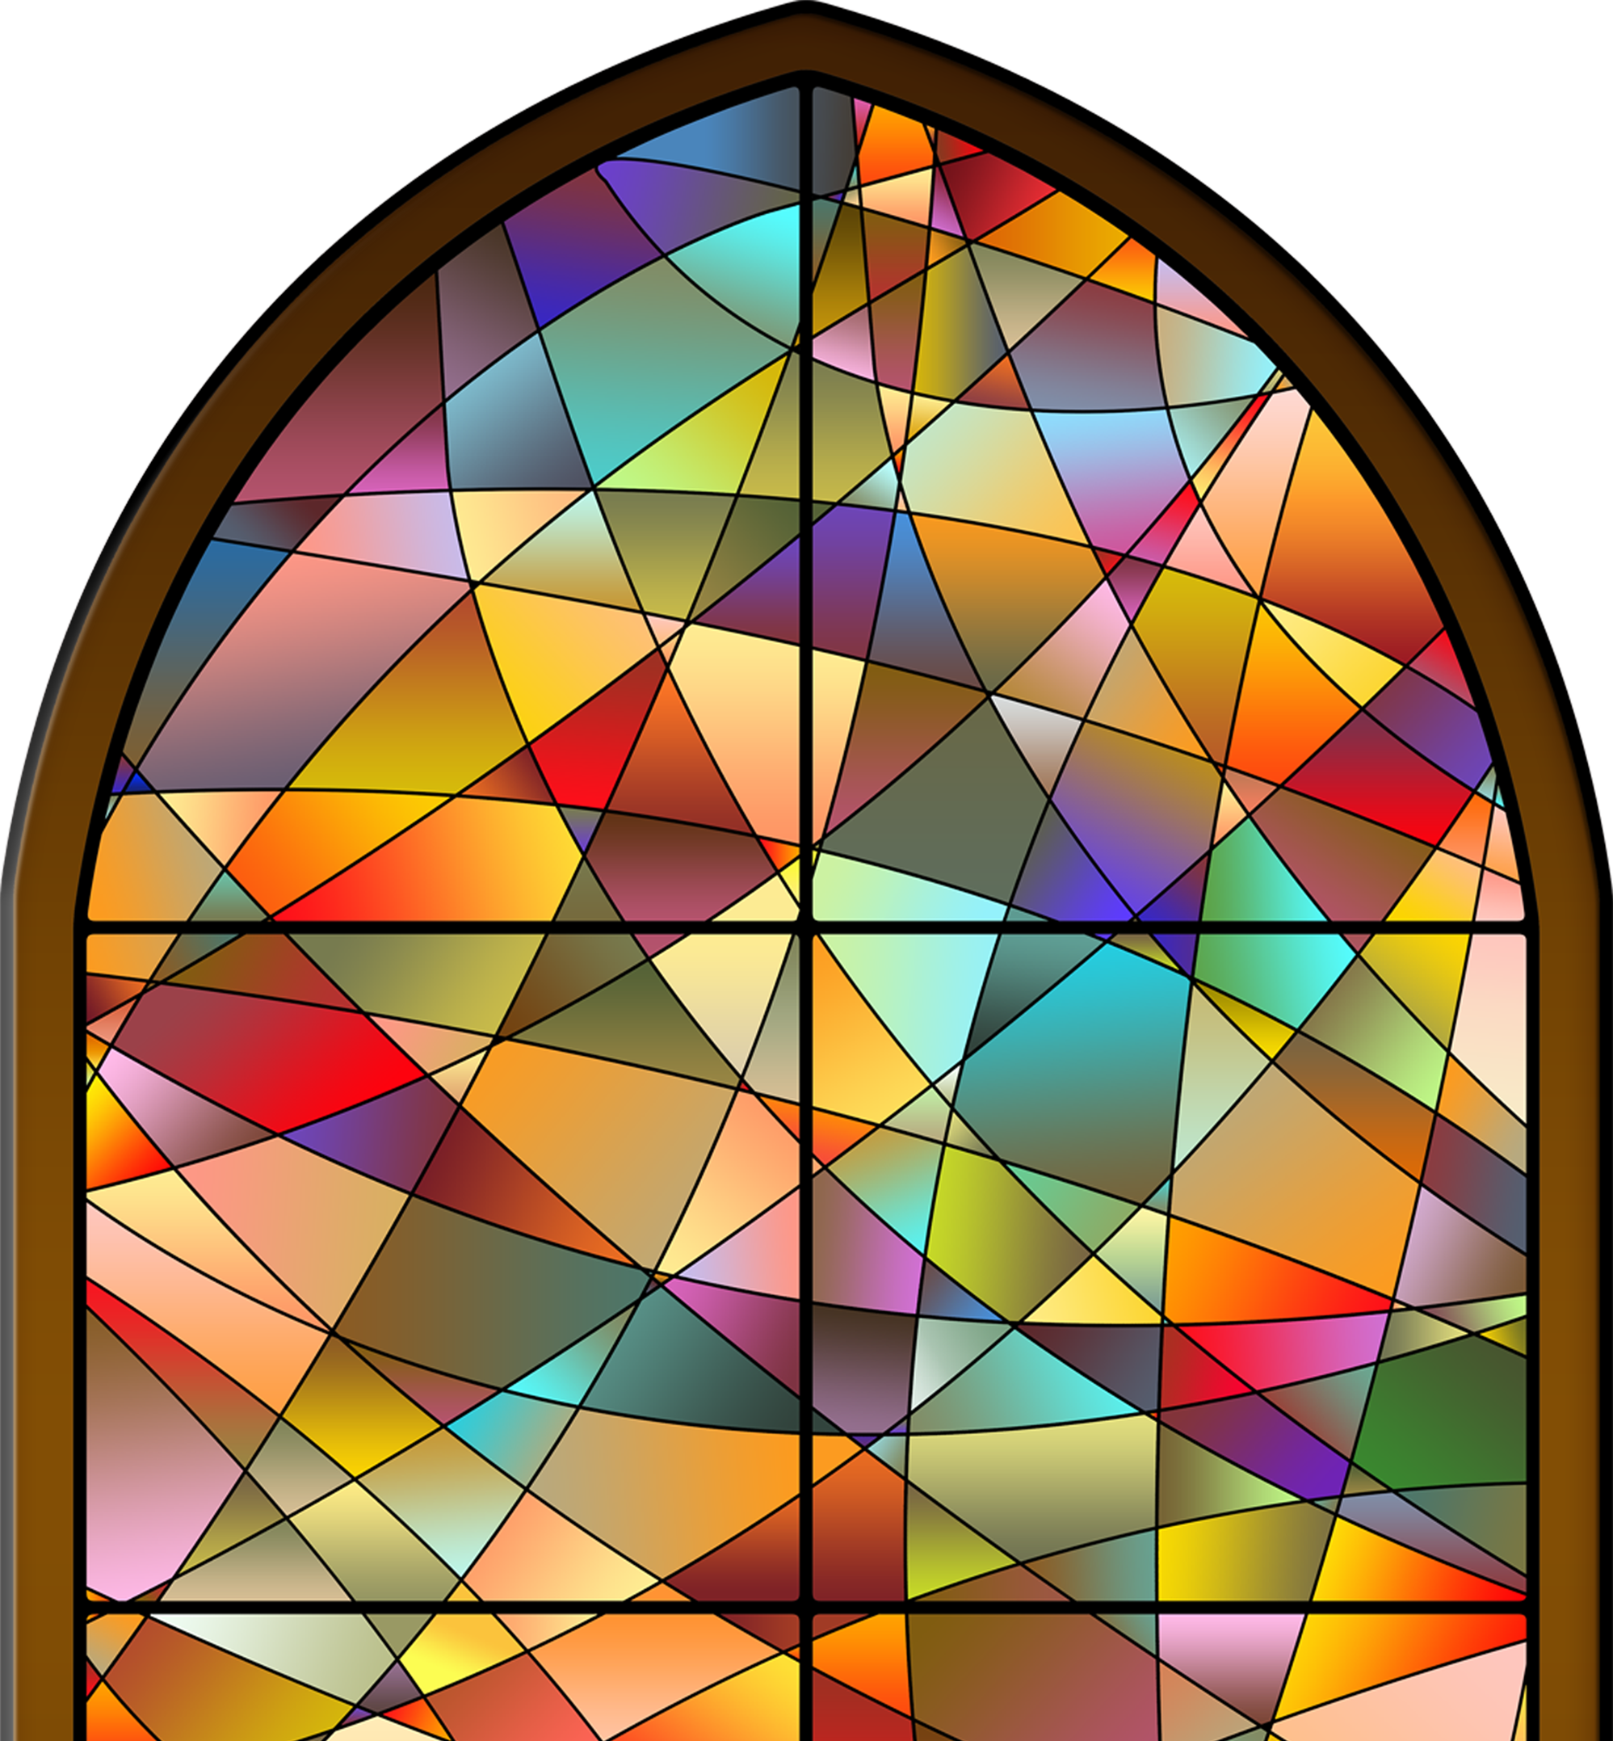
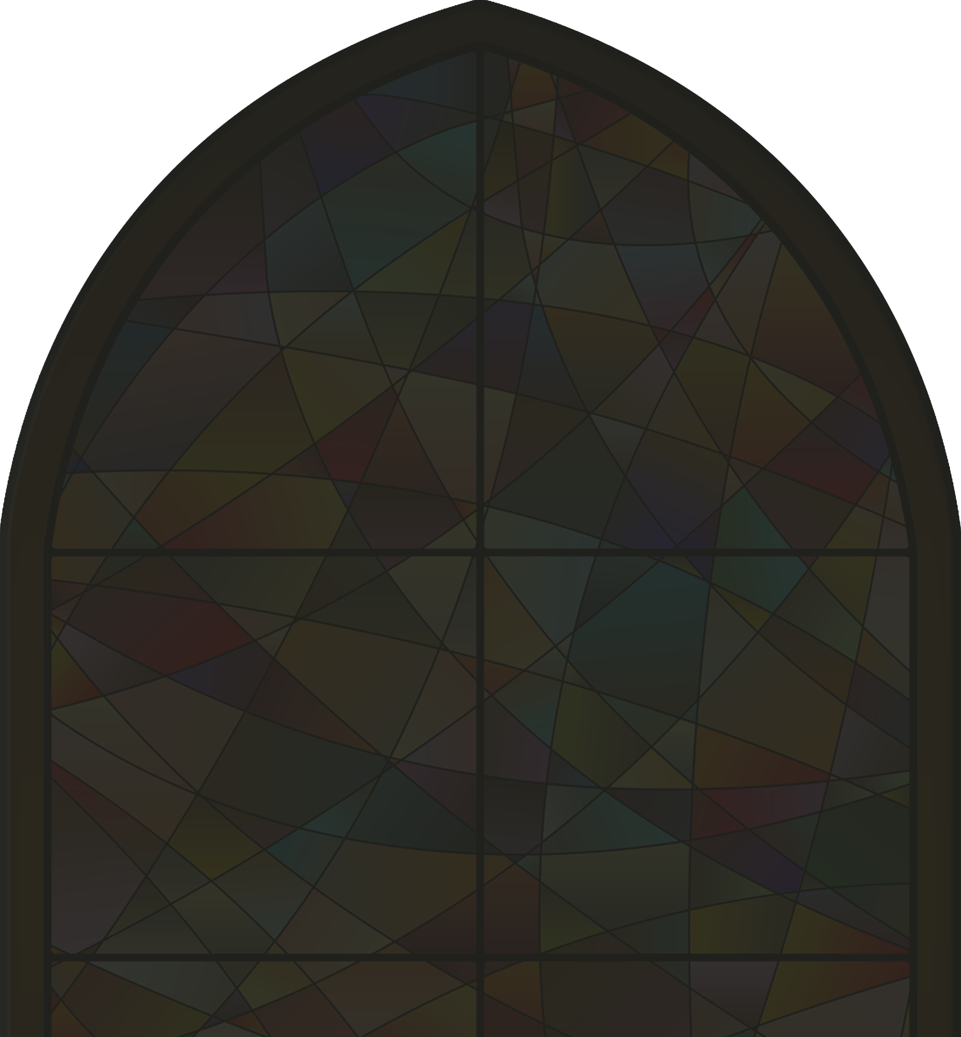

Als Gods licht er door gaat schijnen…
Notes:
Ke
Dia gaat automatisch over in de volgende dia.
rn van de projectverbeelding.

Slide 3
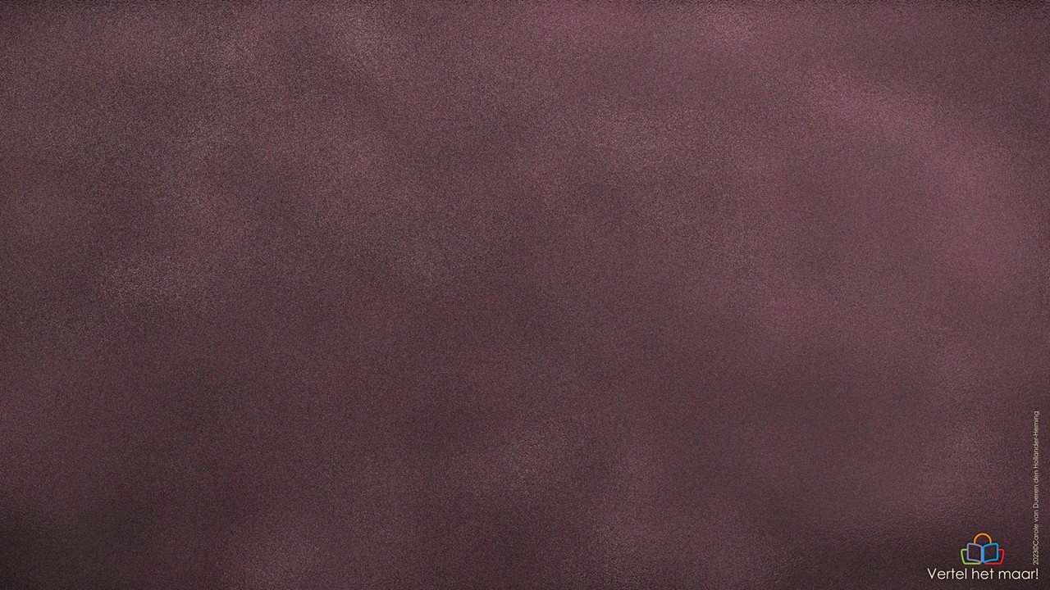
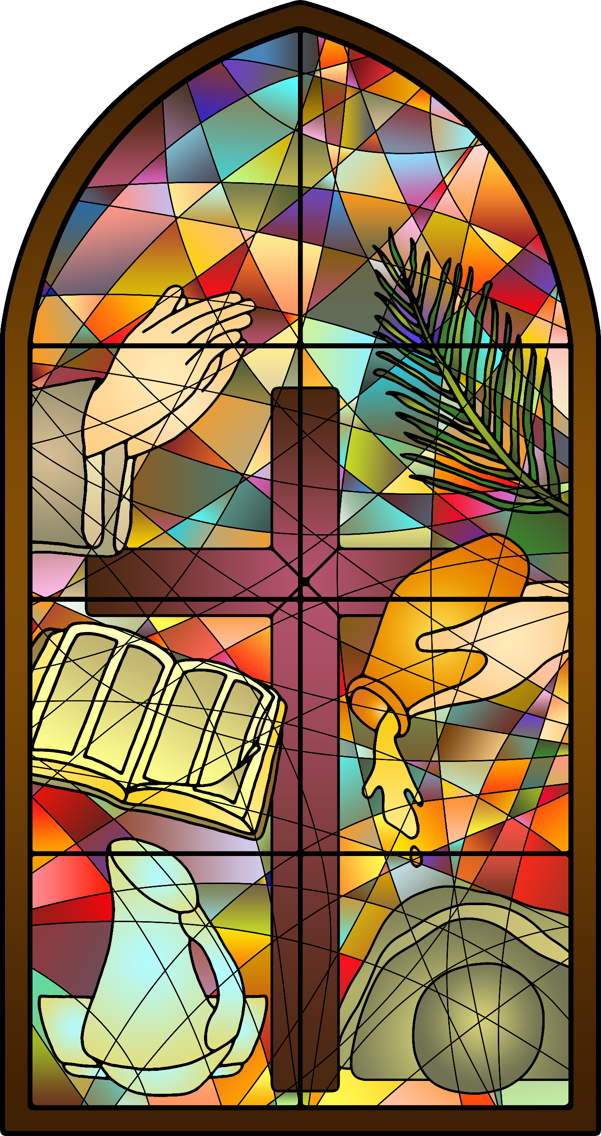

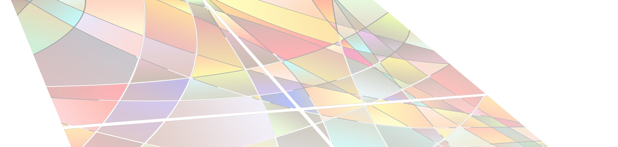
Notes:
Projectraam en titel.
Klik om naar de volgende dia te gaan.

Slide 4
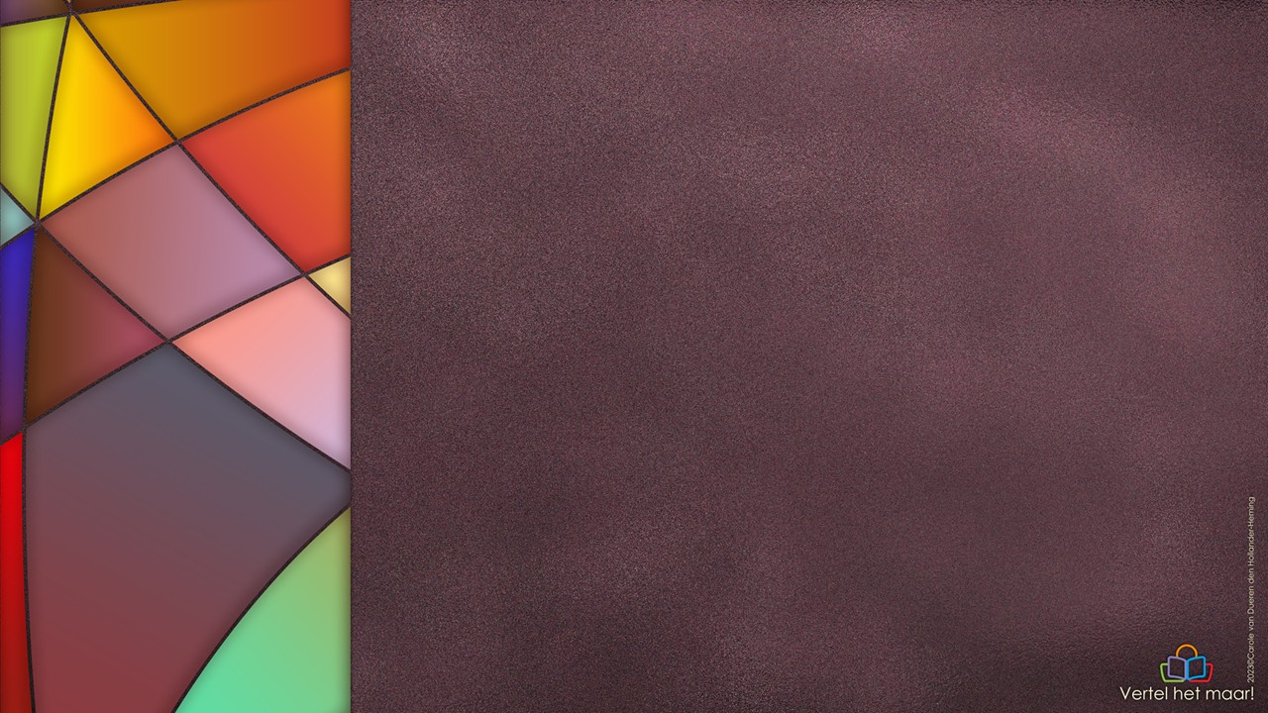
Datum: 5 april 2026
Gebeurtenis: Jezus opgewekt uit de dood
Bijbelgedeelte: Matteüs 28:1-10
8e projectmoment
Thema: Tussen vrees en vreugde
Notes:
Projectgegevens 8e projectmoment.
Klik om naar de volgende dia te gaan.

Slide 5

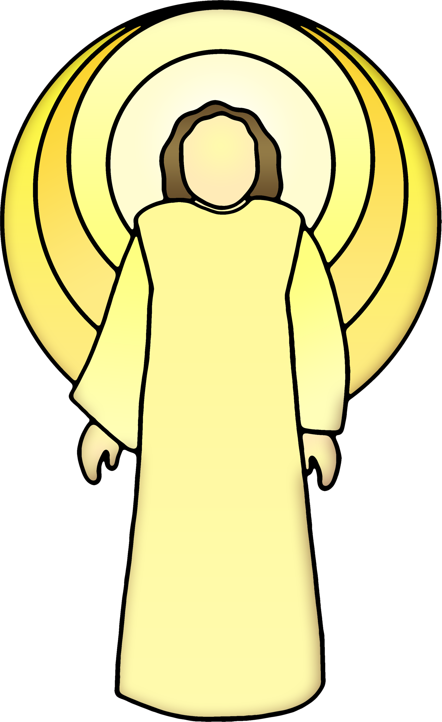
Tussen vrees en vreugde
Notes:
Projectsymbool verschijnt.
Klik om naar de volgende dia te gaan.

Slide 6
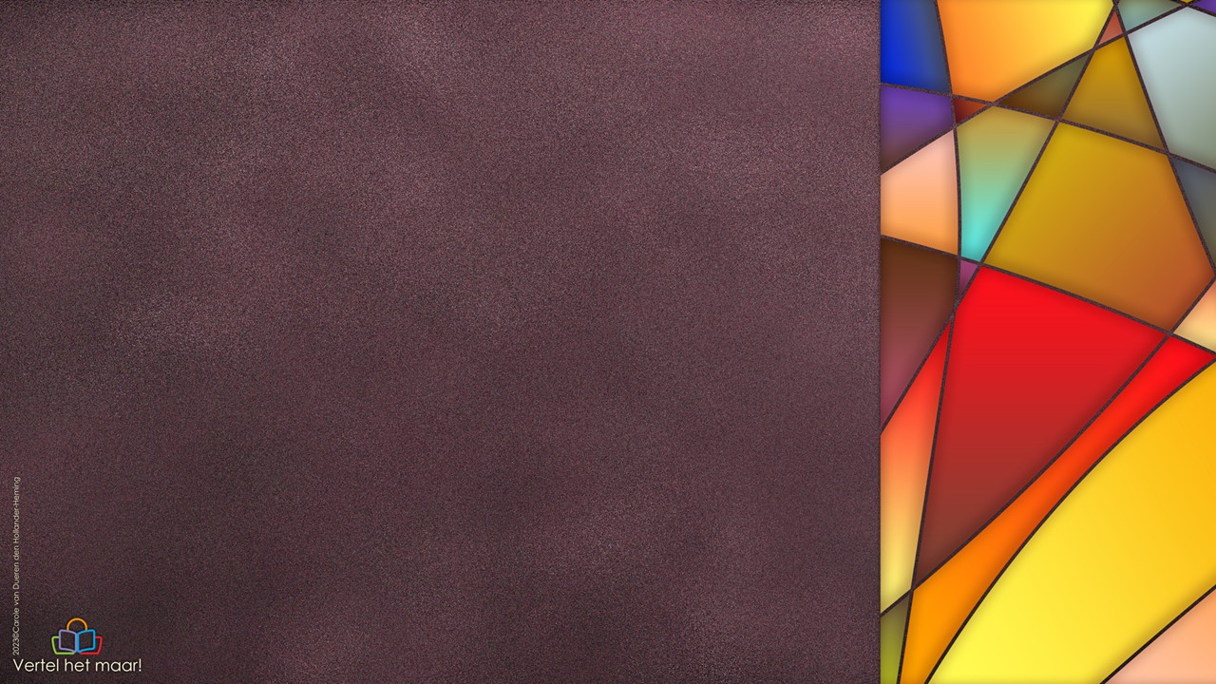
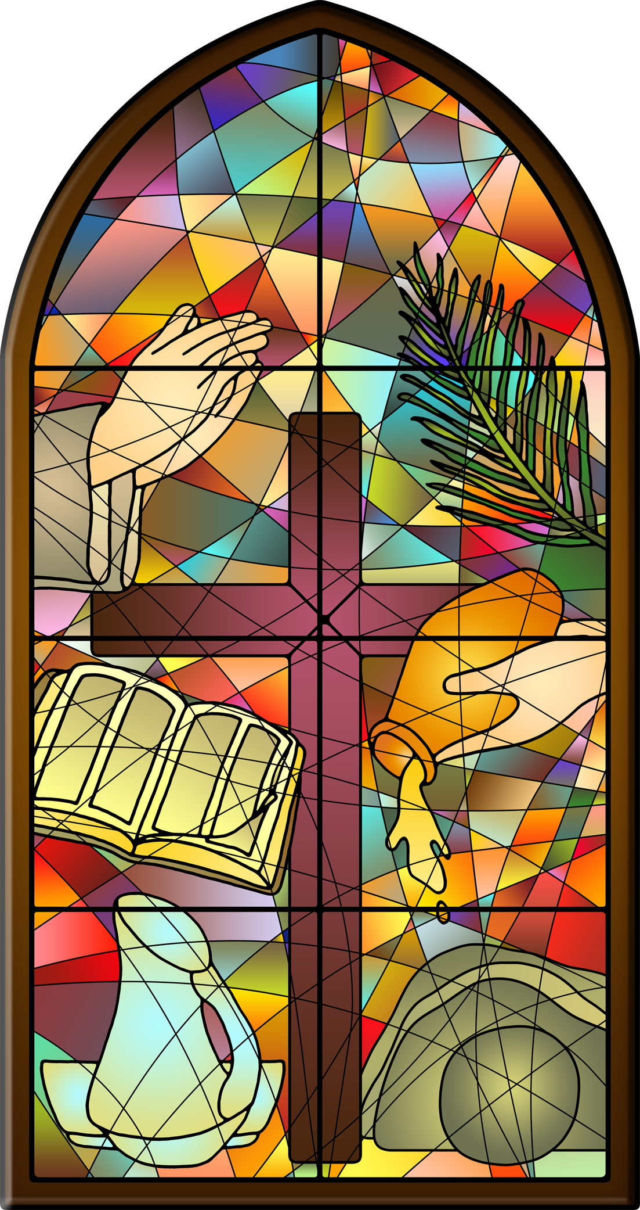
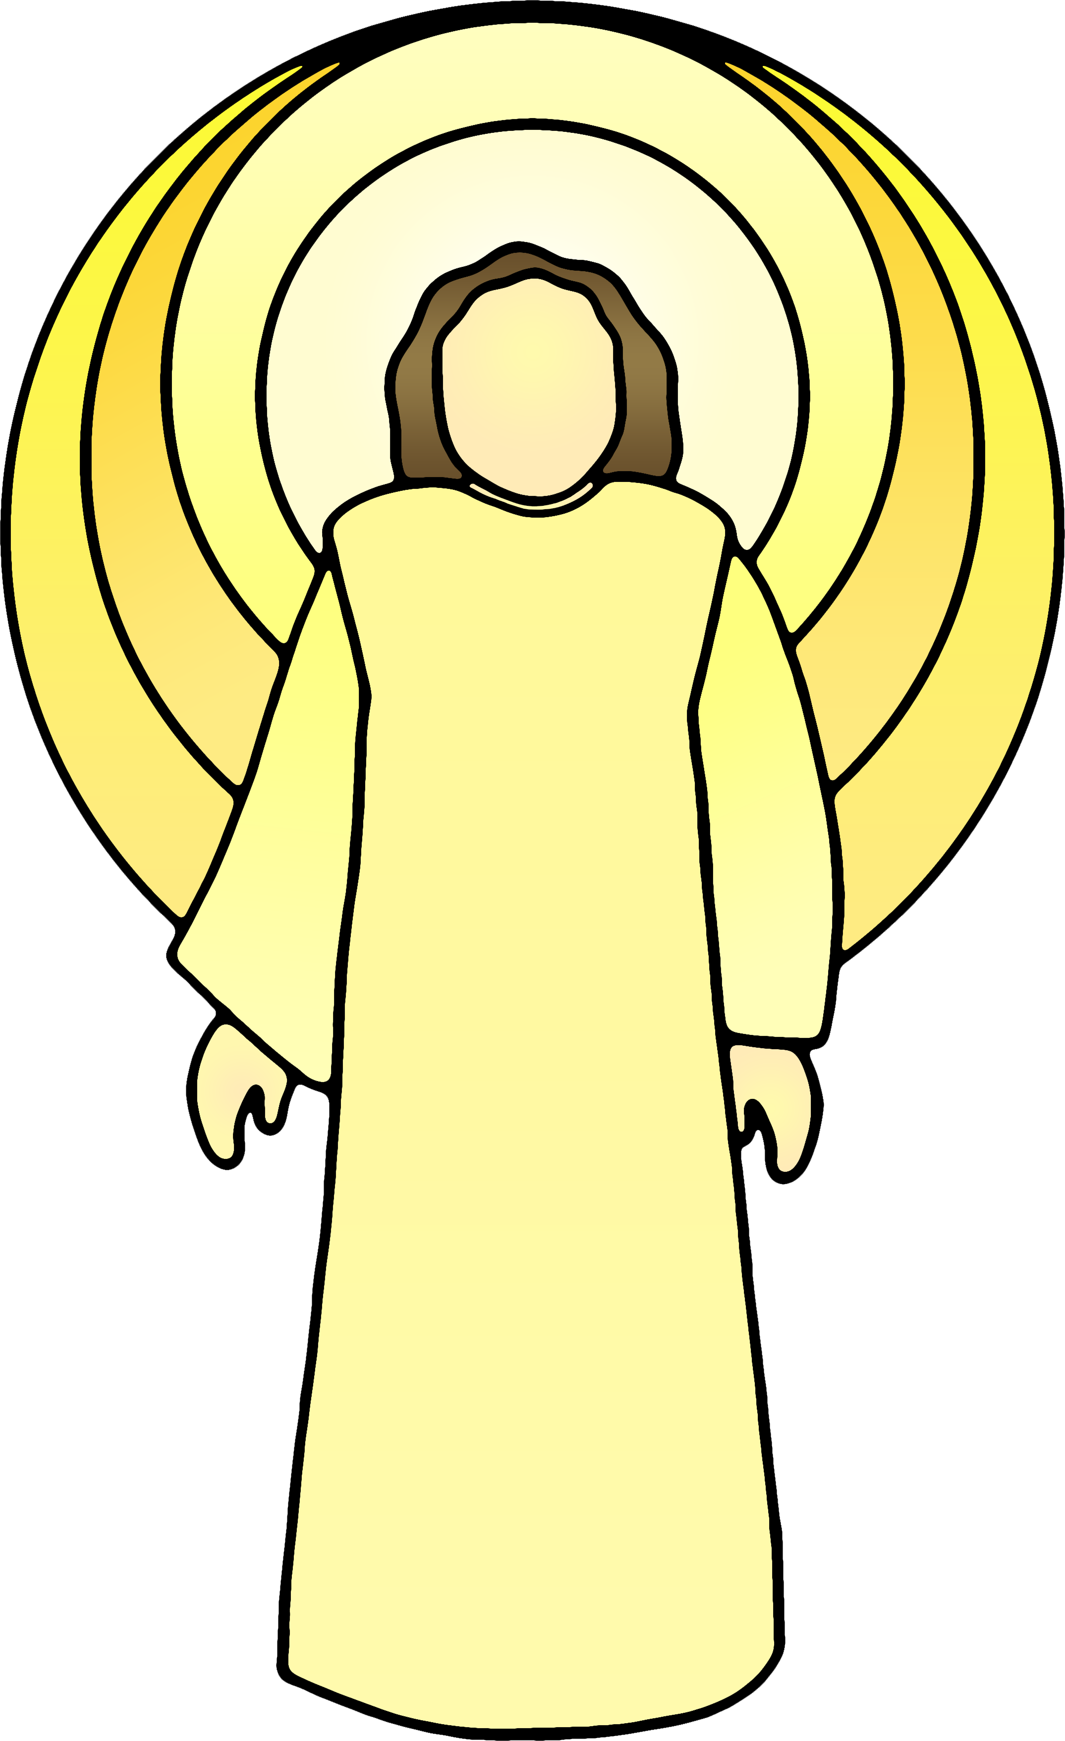
Tussen vrees en vreugde
Notes:
Symbool gaat naar zijn plaats in het raam.
Klik om naar de volgende dia te gaan.

Slide 7
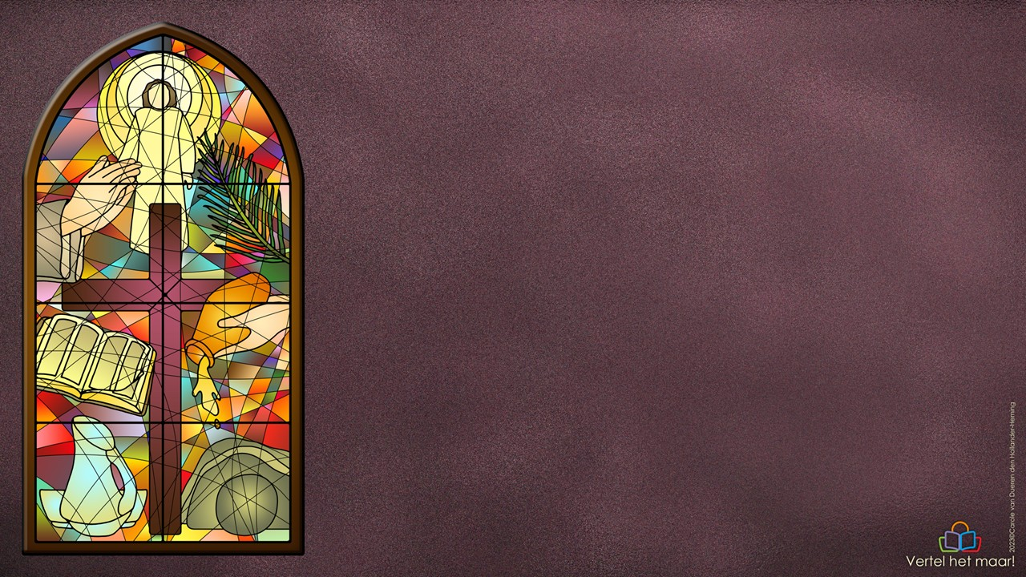
Gezegend paasfeest!
Notes:
Afsluitende dia: symbool wordt opgenomen in het raam.

